Slide 1

De Rotterdamse aanpak
José Soorsma
Programmamanager

Slide 2

Aanleiding
Toenemend aantal dakloze- en bankslapende jongeren
Problematische overgang van jeugdhulp naar Wmo
Toenemend aantal thuiszitters en VSV’ers
Mentale gezondheid onder druk
Toenemend aantal jongeren dat niet kan rondkomen en schulden heeft
Lokettenjungle
Jongeren voelen zich niet gehoord en niet geholpen
Ca. 15.000 jongeren in Rotterdam met
multi-problematiek

Slide 3

Actieplan ‘Vastpakken en niet loslaten’ 2021-2024
Drie actielijnen
Van jeugd(hulp) naar volwassenheid en Wmo
        Uitstroom jongeren uit jeugdhulp-instellingen
        Jongerenhuisvesting
        BOZ: terugdringen duur verlengde jeugdhulp met verblijf
Zorg duidelijk en dichtbij
Focus op lokettenjungle en informatievoorziening
Mbo studentpsychologen
Inzet ervaringskennis en jongerenparticipatie
Klankbordgroep jongeren
Beleidskader jeugd- en jongerenparticipatie

Slide 4


2022: start Rotterdams Toekomstplan
Te vinden op:
www.rotterdam.nl/jongeren
18 worden | Rotterdam.nl
Kwikstart app

Slide 5

Focus op jongeren in residentiële jeugdhulp
Cijfers:
Jaarlijks worden er ca. 100 Rotterdamse jongeren 18 jaar die in een instelling voor jeugdhulp verblijven (opdracht B en C)
          Waar stromen zij naar uit?
Jaarlijks ca. 200 jongeren tussen 18 en 23 jaar met verlengde jeugdhulp met verblijf
      Met welke reden?
Kosten verlengde jeugdhulp met verblijf zijn jaarlijks 24 miljoen euro
      Goed besteed geld?
Ca. 15% van de jongeren raakt dakloos na jeugdhulp met verblijf
Ca. 55% van de jongeren in detentie komt uit jeugdhulp met verblijf.

Slide 6

“ER KWAM ZOVEEL OP ME AF, DAT IK BANG WERD OM 18 TE WORDEN.”

Slide 7

2023: Uitstroomroutes & folder woonkeuzes
Route 1: terug naar eigen sociale netwerk.
Route 2: zelfstandig wonen via urgentie-regeling + ambulante Wmo ondersteuning. Huurcontract op eigen naam.
Route 3: Begeleide woonvorm, via COJ, tussenvorm, tijdelijk. Geen eigen huurcontract.
Route 4: BW, 24/7 toezicht. Via COJ.
Route 5: WLZ

Slide 8
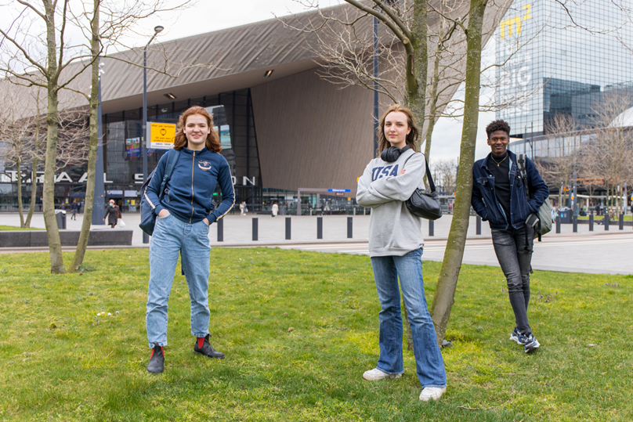
April – sept 2024: pilot het Uitstroomtraject
Doel:
Uitlopen Uitstroomroutes in de praktijk
Voorkomen onnodige en langdurige inzet verlengde jeugdhulp met verblijf
Voorkomen dakloosheid
Door:
15 jongeren 18+ begeleiden bij uitstroom uit residentiele jeugdhulp
i.s.m. het OZJ (landelijke aanpak 16-27 jaar)
Resultaat:
- 11 jongeren nog in procedure
- 1 jongere weer verlengde jeugdhulp
- 3 (bijna) verhuisd

Slide 9

Geleerde lessen van de pilot ‘het Uitstroomtraject?
Uitstroom naar zelfstandig wonen met ambulante Wmo-ondersteuning (route 2) loopt niet.
Met name dossiers van jongeren buiten de regio zijn complex door woonplaatsbeginsel en Wmo.
Weinig contact tussen onderaannemer en hoofdaanbieder
Weinig kennis over urgentieregeling en COJ.
Casusregie slecht georganiseerd
Traagheid in handelen
En nu doorpakken!

Slide 10




Van losse schakels naar ketensamenwerking
Door:
Gemeente gaat de beleidsregie pakken
De uitvoering beter faciliteren
Uitstroomroutes implementeren en verder verbeteren.
Nieuwe woonvormen ontwikkelen.
Vraagstuk inkomen aanpakken
Stroomlijnen uitstroomproces
Afwegingskader verlengde jeugdhulp
Urgentieregeling werkbaar krijgen
Ketensamenwerking vormgeven
Notes:
Waar heb je nu als organisatie het meeste last van? Waar heeft de jongere het meeste last van?
Wat zou je graag als eerste opgelost willen hebben?
Welke bijdrage kun je leveren?

Slide 11
Bedankt voor je aandacht. Vragen?
José Soorsma
Je.soorsma1@rotterdam.nl
06-41316499

